Slide 1


МОБІЛЬНИЙ РЯТУВАЛЬНИЙ ЦЕНТР ШВИДКОГО РЕАГУВАННЯ ДЕРЖАВНОЇ СЛУЖБИ УКРІЇНИ З НАДЗВИЧАЙНИХ СИТУАЦІЙ
ГРУПА ЛІКВІДАЦІЇ НАСЛІДКІВ НАДЗВИЧАЙНИХ СИТУАЦІЙ
АВАРІЙНО-РЯТУВАЛЬНОЇ ЧАСТИНИ З ЛІКВІДАЦІЇ НАСЛІДКІВ НАДЗВИЧАЙНИХ СИТУАЦІЙ
НАВЧАЛЬНА ГРУППА № 12

Slide 2

Тема: Організація аварійно-рятувальних робіт при аваріях викидом НХР та безпека праці.
ПРОФІЛЬНА ПІДГОТОВКА:

Slide 3
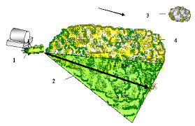
Організація аварійно-рятувальних робіт при аваріях викидом НХР
Утворення зон хімічного зараження.
Зоною хімічного зараження називається територія, яка заражена НХР в небезпечних для життя межах. Розподіляються вони на первинну та вторинну.
Утворення зони хімічного зараження:
1-первинна зона;
2-вторинна зона;
3-первинна хмара;
4-вторинна хмара

Slide 4
Первинна зона - це територія на якій пройшло безпосереднє розповсюдження НХР ( місце розливу рідини, розбризкування, витікання газу під тиском).
Вторинна зона - це територія над якою пройшло розповсюдження парів НХР. Вторинна зона має значно більші розміри.
Зона зараження формується первинним та вторинним хмарою: Первинна хмара - це хмара яка утворюється в перший момент 1-3 хвилини переходу в атмосферу НХР .
Вторинна хмара - це хмара, яка утворюється в наслідок випарювання речовини з підстилаючої поверхні. Підстилаюча поверхня - це поверхня на яку пройшов вилив речовини.
Розрізняють два види розливу: розлив у піддон, або обвалування;
розлив вільний, або на грунт.
Під час випарювання НХР утворюється хмара яка розповсюджується за вітром та утворює зону хімічного зараження (слайд)

Slide 5
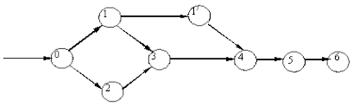
Основний зміст аварійно-рятувальних робіт на хімічно-небезпечних об’єктах
При виході НХР в атмосферу утворюється зона хімічного зараження, яка може мати значні розміри та приводити до поразки не захищених людей.
Тому основними задачами при ліквідації аварії на ХНО являються:
локалізація зони хімічного ураження з одночасною евакуацією людей з небезпечного місця;
припинення виходу НХР в навколишнє середовище.
Для успішного вирішення цих задач необхідна попередня підготовка рятувальних підрозділів, яка включає в себе знання та виконання наступних дій:
Розвідка.
Пошук та евакуація постраждалих.
Локалізація зони зараження.
Ліквідація джерела зараження.
Санітарну обробку особового складу

Slide 6
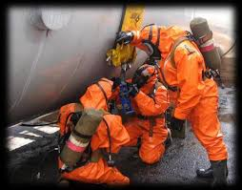
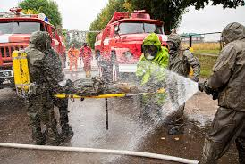
Безпека праці при проведенні аварійно-рятувальних робіт
Вибір режиму захисту. На вибір режиму захисту впливають результати прогнозу можливої обстановки на об’єкті, яка може скластися при аварії. Результати прогнозу уточнюються в залежності від метеорологічних умов, а також обстановки, яка склалася на конкретному місці аварії. При ліквідації аварії обов’язковою умовою є виставлення постів газової безпеки перед входом в заражену зону, які повинні контролювати кількість працюючих в небезпечній зоні та слідкувати за часом знаходження в ній підрозділів. Весь особовий склад який залучається до ведення АРР повинен бути екіпіровано у засоби індивідуального захисту. Засоби індивідуального захисту вибираються в залежності від виду НХР та його концентрації.

Slide 7
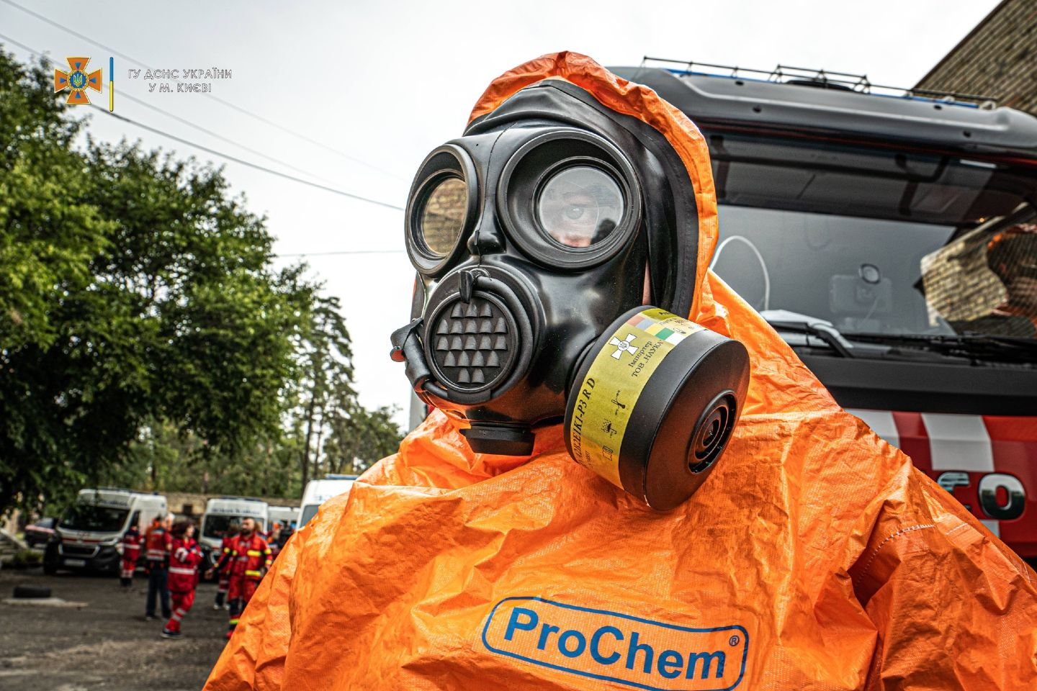
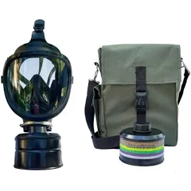
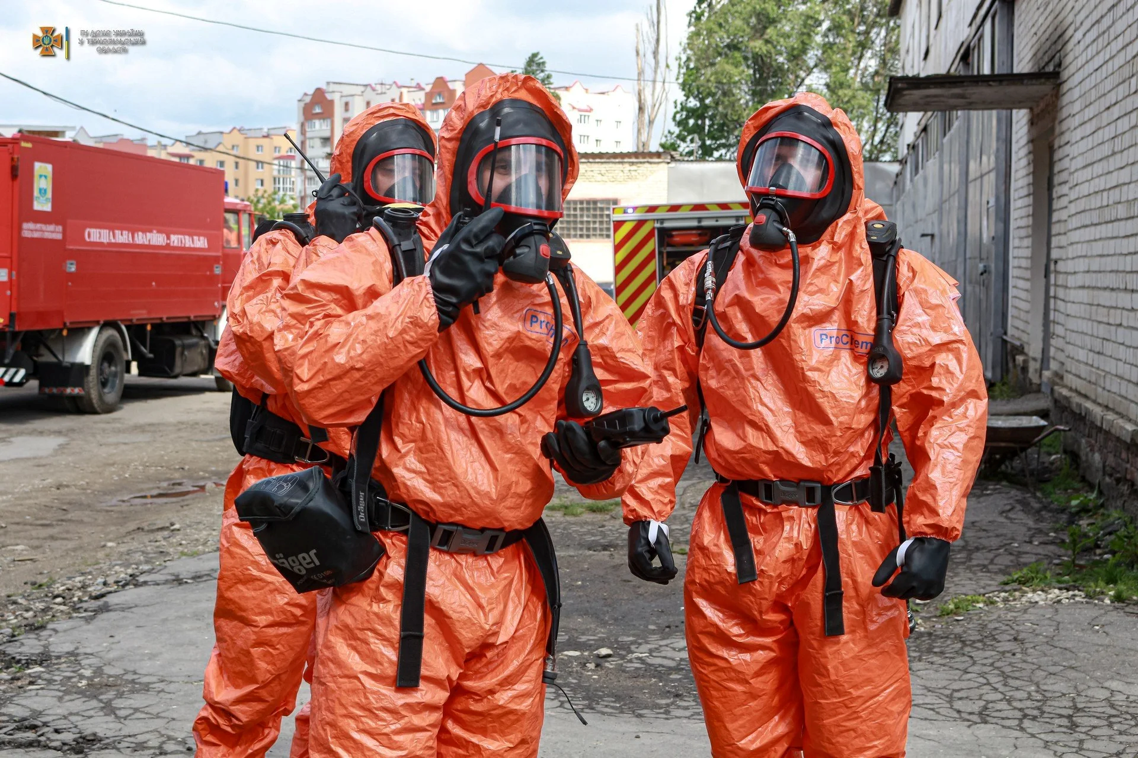
Засоби захисту органів дихання:
фільтруючі (промислові) протигази. Тип коробки такого протигаза вибирається в залежності від виду НХР, яка має обмежений час захисної дії (наприклад для аміаку застосовується коробка марки КД час захисної дії при 100 ГДК - 4 хв; при 5 ГДК - 75 хв, для хлору коробка марки В час захисної дії при 100 ГДК - 75 хв, при 5 ГДК - 300 хв.). Для зручності вибору фільтруючих протигазів їхні коробки мають різні кольори (наприклад КД - сірий, В - жовтий). Ізолюючі протигази (АСП, ІП - 4 тощо)
Засоби захисту шкіри:
На озброєні пожежних підрозділів знаходяться костюми Л – 1, ці костюми призначені для захисту особового складу насамперед від хімічної зброї тому не зовсім придатні для захисту від деяких НХР (наприклад рідкий аміак, рідкий хлор).

